Slide 1
Я – русский!
Этим и горжусь!
И больно мне,
что кто-то, где-то
Мою божественную Русь
Стереть готовится со света.
Но память русских городов
Вовек не даст себя в обиду.
И за нее я в бой готов,
В любой момент на сечу выйду.
Не троньте праведную Русь,
Она крепка в своих объятьях.
Я –русский! Этим и горжусь!
И вы гордитесь этим, братья!

Slide 2
«Честь имею»
- герои Специальной военной операции.

Slide 5
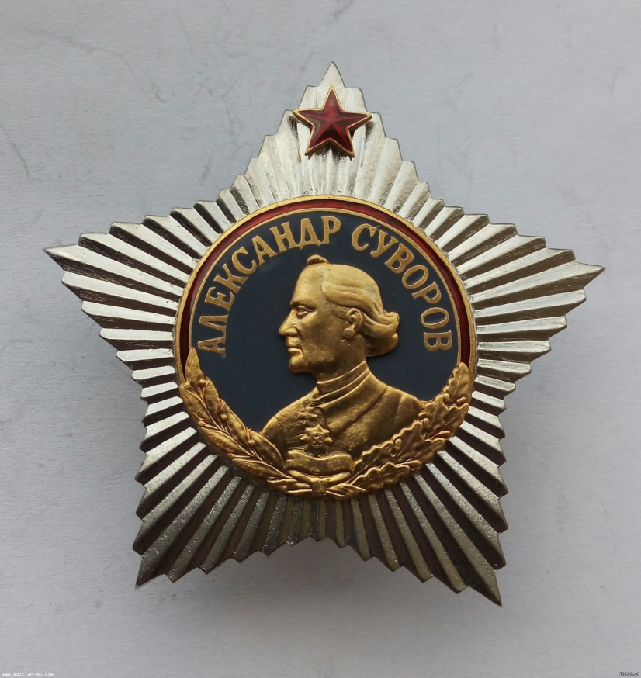
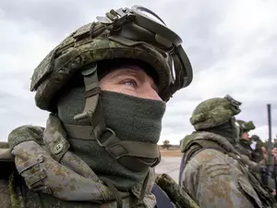
Подполковник медицинской службы Алексей Дружинин, не смотря на контузию и ранения кистей рук, прооперировал трех сослуживцев, спас им жизни и организовал эвакуацию в тыл под огнем противника. Награжден медалью Суворова.

Slide 6
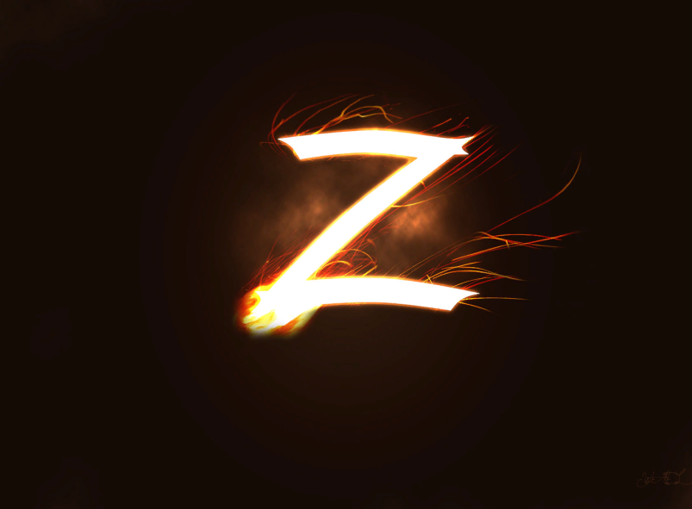
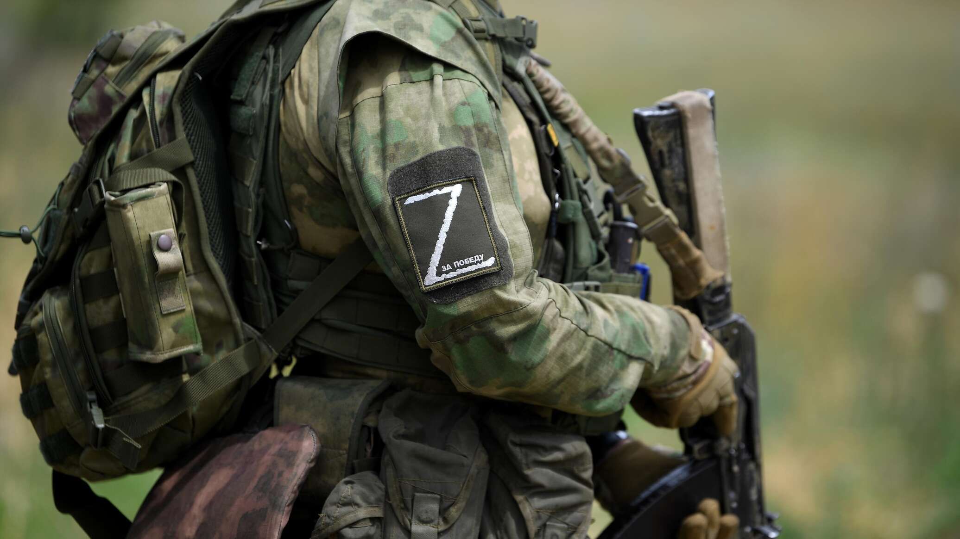
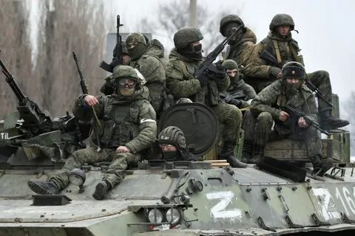
Уходят парни на войну,
Как в том далёком сорок первом,
Уходят, что-бы защитить страну,
И не хотят стоять резервом.
Чтоб защитить свою семью, Родной очаг, своих детишек, Свою любимую жену, Своих сестрёнок и братишек

Slide 7
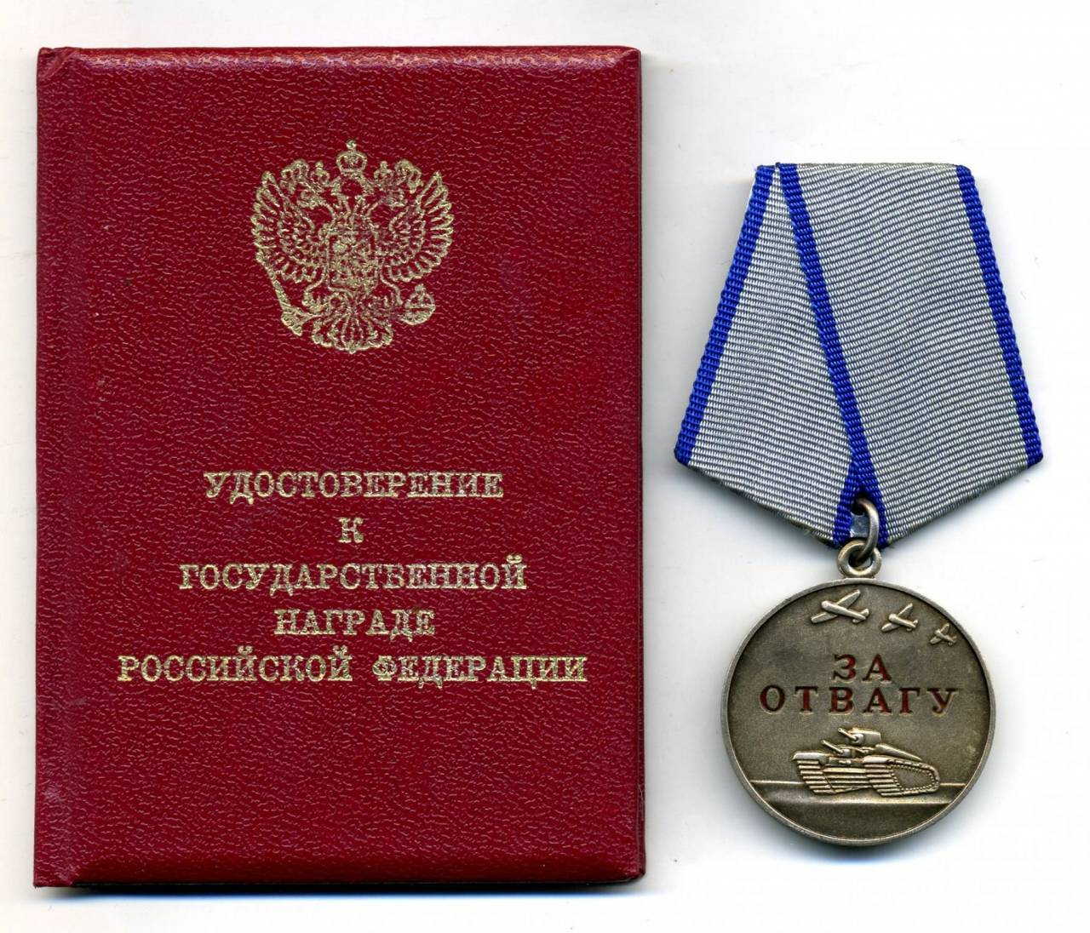
Еще один наш земляк , рядовой Денис Нечай в составе минометного подразделения занял выгодный рубеж и семь дней в упорных боях отражал атаки противника, пока не получил тяжелое ранение. Награжден самой почетной солдатской медалью «За отвагу»,

Slide 8
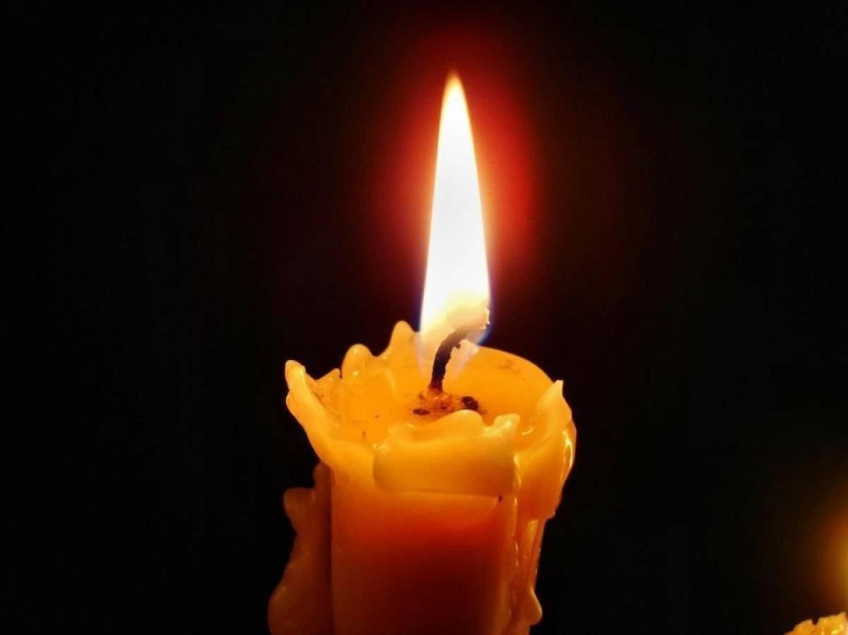
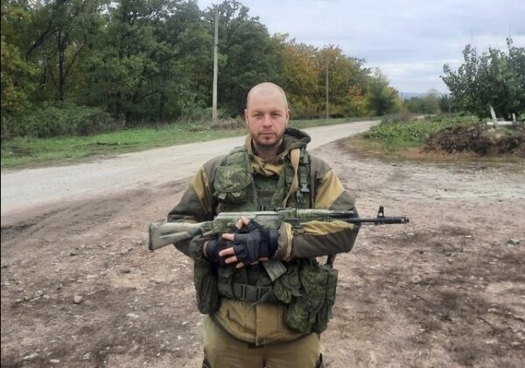
Владимир Якимчук
19 февраля 2023
Смерть настигла его 19 февраля 2023 года при возвращении с боевого задания в Донецкой народной республике. Владимир Якимчук похоронен на Аллее Героев городского поселения Красное Село. Указом президента России Владимир Сергеевич посмертно награжден Орденом Мужества.

Slide 9
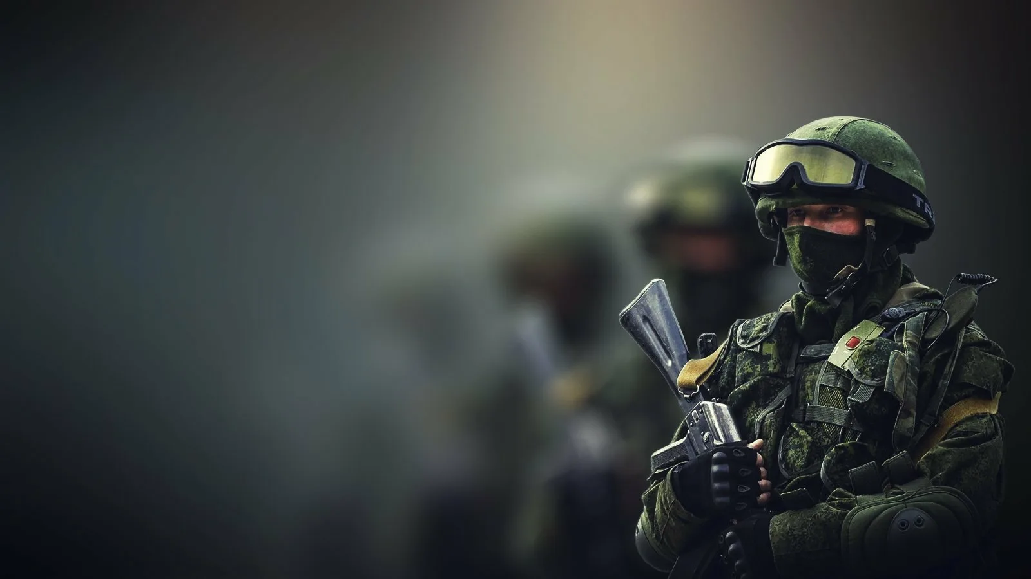
Не нужны нам ни Харьков, ни Киев,
И Полтавская ночь не нужна,
Потому, что безмерна Россия,
И чужого не хочет она.
Нашей технике нет здесь преграды,
И встречает, как братьев, Донбасс.
Не грозите России, не надо,
Пока русский не трогает вас

